Slide 1
KẾ HOẠCH TRIỂN KHAI NGHỊ QUYẾT SỐ 98/2023/QH15 CỦA QUỐC HỘI VỀ THÍ ĐIỂM CƠ CHẾ, CHÍNH SÁCH ĐẶC THÙ PHÁT TRIỂN THÀNH PHỐ HỒ CHÍ MINH
ỦY BAN NHÂN DÂN THÀNH PHỐ HỒ CHÍ MINH
TPHCM, ngày 15 tháng 7 năm 2023

Slide 2
NGHỊ QUYẾT 98/2023/QH15
CÔNG TÁC TRIỂN KHAI NGHỊ QUYẾT SỐ 98/2023/QH15
- BTVTU ban hành Kế hoạch số 234-KH/TU ngày 15/6/2023 (HN quán triệt)
- TU ban hành Chỉ thị số 27-CT/TU ngày 08/7/2023
- HĐND TP ban hành Nghị quyết số 18/NQ-HĐND ngày 10/7/2023
UBND TP ban hành:
+ Quyết định số 2541/QĐ-UBND thành lập TCT do Chủ tịch UBND TP làm Tổ trưởng
+ Kế hoạch số 2856/KH-UBND ngày 11/7/2023 triển khai NQ
++ 28 nội dung, đề án trình HĐND TP trong năm 2023
++ 26 nội dung, đề án của UBND phải hoàn thành trong năm 2023

Slide 3
8 NHIỆM VỤ, GIẢI PHÁP CHỦ YẾU CỦA KẾ HOẠCH
1 | 2 | 3 | 4 | 5 | 6 | 7 | 8
Tổ chức quán triệt, tuyên truyền, nâng cao nhận thức | Về quản lý đầu tư | Về tài chính, ngân sách | Về quản lý quy hoạch, đô thị và tài nguyên, môi trường | Về ngành, nghề ưu tiên thu hút nhà đầu tư chiến lược | Về quản lý khoa học và công nghệ, đổi mới sáng tạo | Về tổ chức bộ máy của Thành phố | Về tổ chức bộ máy thành phố Thủ Đức

Slide 4
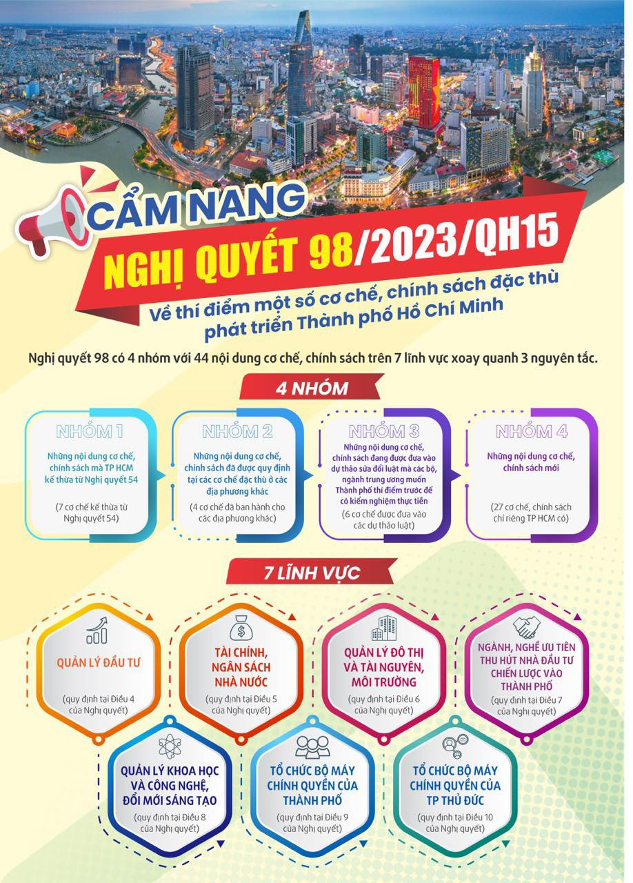
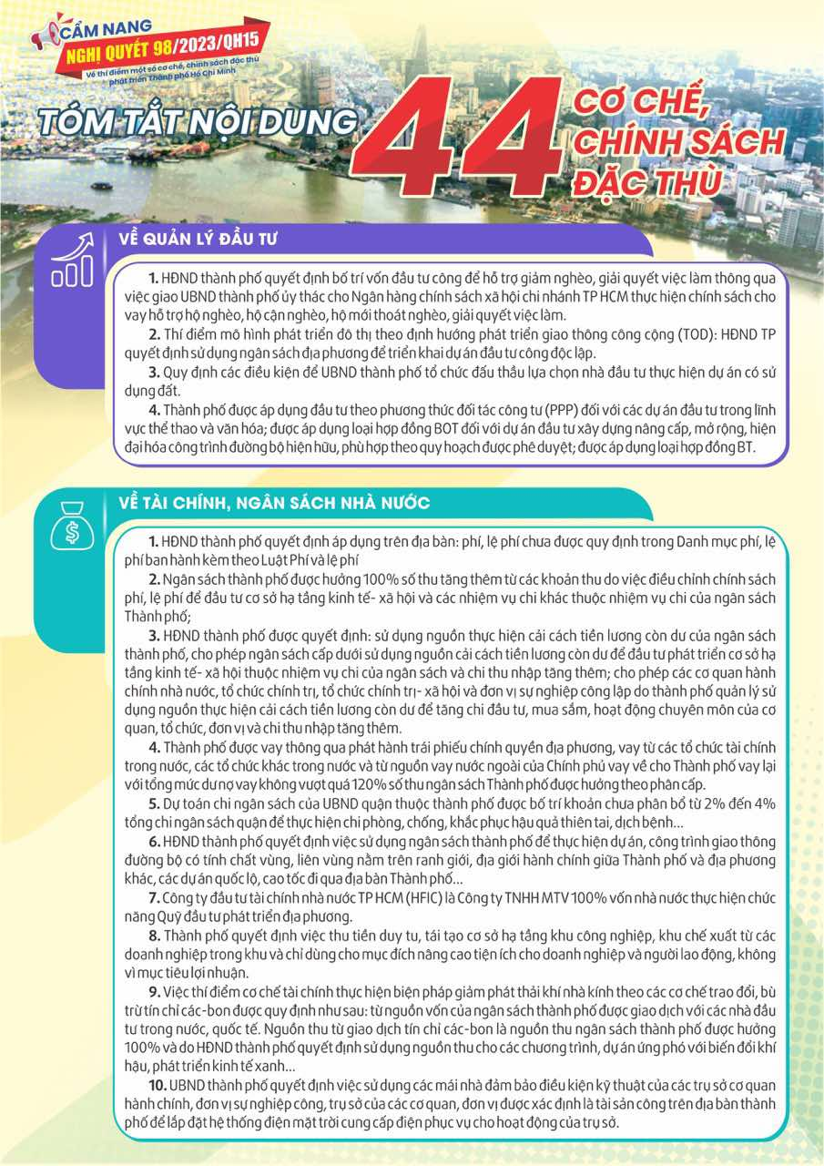
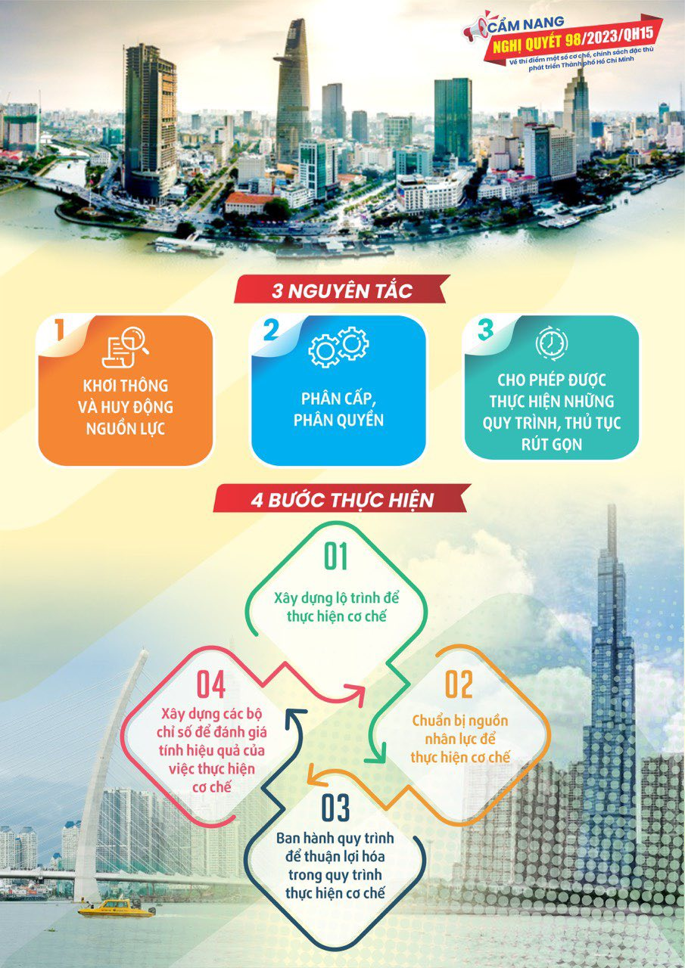
1. TỔ CHỨC QUÁN TRIỆT, TUYÊN TRUYỀN, NÂNG CAO NHẬN THỨC

Slide 5
2. VỀ LĨNH VỰC ĐẦU TƯ (08 NHIỆM VỤ)
(3) DỰ ÁN ĐẦU TƯ CÔNG ĐỘC LẬP THỰC HIỆN CÔNG TÁC BỒI THƯỜNG, HỖ TRỢ, TÁI ĐỊNH CƯ
(1) BỐ TRÍ VỐN ĐẦU TƯ CÔNG ĐỂ HỖ TRỢ GIẢM NGHÈO, GIẢI QUYẾT VIỆC LÀM
(7) QUY ĐỊNH TIÊU CHUẨN ĐÁNH GIÁ VỀ NĂNG LỰC, KINH NGHIỆM, KỸ THUẬT, TÀI CHÍNH CỦA NHÀ ĐẦU TƯ THỰC HIỆN DỰ ÁN ÁP DỤNG LOẠI HỢP ĐỒNG BT
(6) QUYẾT ĐỊNH SỬ DỤNG NGÂN SÁCH THÀNH PHỐ ĐỂ THỰC HIỆN DỰ ÁN, CÔNG TRÌNH GIAO THÔNG ĐƯỜNG BỘ CÓ TÍNH CHẤT VÙNG, LIÊN VÙNG
(2) THÔNG QUA CHƯƠNG TRÌNH KÍCH CẦU ĐẦU TƯ
(4) BỐ TRÍ VỐN ĐỂ THANH TOÁN CHO NHÀ ĐẦU TƯ QUY ĐỊNH TRONG HỢP ĐỒNG BT
(5) QUY MÔ TỔNG MỨC ĐẦU TƯ TỐI THIỂU CỦA DỰ ÁN THEO PHƯƠNG THỨC ĐỐI TÁC CÔNG TƯ TRONG LĨNH VỰC Y TẾ, GIÁO DỤC - ĐÀO TẠO, THỂ THAO, VĂN HÓA
(8) ĐỀ ÁN THỰC HIỆN PHƯƠNG THỨC ĐỐI TÁC CÔNG TƯ ĐỐI VỚI CÁC DỰ ÁN ĐẦU TƯ TRONG LĨNH VỰC Y TẾ, GIÁO DỤC - ĐÀO TẠO, THỂ THAO, VĂN HÓA

Slide 6
3. VỀ LĨNH VỰC TÀI CHÍNH NGÂN SÁCH (11 NHIỆM VỤ)
(1) BỐ TRÍ NGÂN SÁCH ĐỂ CHI THU NHẬP TĂNG THÊM
(4) QUY ĐỊNH ĐỐI TƯỢNG, ĐIỀU KIỆN, TRÌNH TỰ, THỦ TỤC, MỨC, THỜI GIAN HỖ TRỢ LÃI SUẤT ĐỐI VỚI CÁC DỰ ÁN ĐẦU TƯ ĐƯỢC HFIC CHO VAY
(6) QUYẾT ĐỊNH SỬ DỤNG NGUỒN THU TỪ GIAO DỊCH TÍN CHỈ CÁC-BON CHO CÁC CHƯƠNG TRÌNH, DỰ ÁN ỨNG PHÓ VỚI BIẾN ĐỔI KHÍ HẬU, PHÁT TRIỂN KT XANH, KT SỐ, KT TUẦN HOÀN
(8) QUYẾT ĐỊNH ĐIỀU CHỈNH NGUỒN VAY TRONG NƯỚC, NGUỒN VAY LẠI VỐN VAY NƯỚC NGOÀI CỦA CP
(2) BAN HÀNH CÁC LOẠI PHÍ, LỆ PHÍ MỚI HOẶC THAY ĐỔI MỨC, TỶ LỆ THU
(9) KẾ HOẠCH DỰ TOÁN CHI NGÂN SÁCH CỦA ĐƯỢC BỐ TRÍ KHOẢN CHƯA PHÂN BỔ TỪ 2% ĐẾN 4% TỔNG CHI NGÂN SÁCH QUẬN
(3) QUYẾT ĐỊNH MỨC TRÍCH LẬP NGUỒN CẢI CÁCH TIỀN LƯƠNG CỦA MỘT SỐ CƠ QUAN, ĐƠN VỊ CÓ NGUỒN THU LỚN
(5) BỐ TRÍ NGUỒN THU TỪ CỔ PHẦN HÓA CÁC DOANH NGHIỆP 100% VỐN NHÀ NƯỚC ĐỂ BỔ SUNG VỐN ĐIỀU LỆ CỦA HFIC
(7) HỖ TRỢ CÁC ĐỊA PHƯƠNG TRONG NƯỚC VÀ TẠI MỘT SỐ NƯỚC TRONG TRƯỜNG HỢP CẦN THIẾT
(10) ĐỀ ÁN THÍ ĐIỂM CƠ CHẾ TÀI CHÍNH THỰC HIỆN BIỆN PHÁP GIẢM PHÁT THẢI KHÍ NHÀ KÍNH THEO CÁC CƠ CHẾ TRAO ĐỔI, BÙ TRỪ TÍN CHỈ CÁC-BON
(11) ĐỀ ÁN SỬ DỤNG CÁC MÁI NHÀ LÀ TÀI SẢN CÔNG ĐỂ LẮP ĐẶT HỆ THỐNG ĐIỆN MẶT TRỜI

Slide 7
4. VỀ LĨNH VỰC QLĐT, TNMT (17 NHIỆM VỤ)
(1) Thủ tục chuyển mục đích < 500ha (2) Dự án nâng cấp, mở rộng đường bộ hiện hữu theo hình thức BOT (3) Hệ số điều chỉnh giá đất | (4) Quy định điều kiện, định mức, đơn giá, giá đặt hàng cho dự án xử lý chất thải rắn sinh hoạt thu hồi năng lượng | (6) Bồi thường về đất khi NN thu hồi đất | (8) Giao đất, thuê đất hình thành từ lấn biển | (11) Phối hợp bộ, ngành TW xác định mức giảm phát thải/hấp thụ khí nhà kính
 |  |  | (9) Thủ tục giao đất, thuê đất sau khi sắp xếp, xử lý tài sản công theo hợp đồng BT để thanh toán cho NĐT. | (12) Cho TC KT Nhà nước thuê đất có thu tiền thuê đất hằng năm
 | (5) Điều chỉnh mật độ XD, các chỉ tiêu hạ tầng XH, kỹ thuật, các dự án phụ cận nhà ga đường sắt | (7) Thí điểm mô hình phát triển đô thị theo định hướng giao thông công cộng (TOD)
 |  |  | (10) Lựa chọn DA, Chương trình sử dụng NSTP để tạo ra tín chỉ các-bon | (13) Quỹ đất nhà ở xã hội trong dự án nhà ở thương mại

Slide 8
4. VỀ LĨNH VỰC QLĐT, TNMT (17 NHIỆM VỤ)
(14) Cấp phép XD có thời hạn công trình công cộng | (16) Gia hạn SDĐ đối với chủ đầu tư mua tài sản phát mãi, tài sản THA
(15) Bổ sung khối lượng chất thải rắn sinh hoạt đối với nhà đầu tư đang thực hiện dự án chuyển đổi toàn bộ công nghệ xử lý có thu hồi năng lượng | (17) Đề án kiểm soát khí thải phương tiện giao thông

Slide 9
Nhiệm vụ: quy định chi tiết mẫu công bố thông tin danh mục các dự án thu hút nhà đầu tư chiến lược
5. Về ngành nghề ưu tiên thu hút đầu tư

Slide 10
6. VỀ QUẢN LÝ KHOA HỌC, ĐMST (04 NHIỆM VỤ)
(1) Quy định các lĩnh vực, tiêu chí, điều kiện, nội dung, mức hỗ trợ
(2) Quy định tiền lương, tiền công, chế độ phúc lợi và chính sách ưu đãi
(3) Quy định thù lao thực hiện nhiệm vụ khoa học và công nghệ
(4) Quy định các tiêu chí, lĩnh vực thử nghiệm có kiểm soát

Slide 11
7. VỀ TỔ CHỨC, BỘ MÁY CHÍNH QUYỀN TP (10 NHIỆM VỤ)
1
Quy định chi thu nhập tăng thêm
6
Chuyển chức năng, nhiệm vụ, quyền hạn của CQ chuyên môn
2
Thành lập Sở An toàn thực phẩm
7
Biên chế xã, phường, thị trấn thuộc biên chế cấp huyện
3
8
Quy định số lượng CB, CC tại xã, phường, thị trấn
Trình NĐ về bầu, tuyển dụng, QL, SD CB, CC xã, thị trấn và CB phường
4
9
Bổ sung PCT HĐND TP. Thủ Đức; PCT UBND 3 huyện và xã >50.000 dân
Quy chế quỹ duy tu, tái tạo hạ tầng CN, KCX
5
Ủy quyền cho người đứng đầu CQHCNN, ĐVSNCL
10
Quy chế tự chủ tài chính của BQL các KCX và CN

Slide 12
8. VỀ TỔ CHỨC BỘ MÁY CHÍNH QUYỀN CỦA THÀNH PHỐ THỦ ĐỨC (02 NHỆM VỤ)
Tổ chức bộ máy, số lượng và chức năng, nhiệm vụ các phòng ban chuyên môn, đơn vị trực thuộc TP Thủ Đức
Phân cấp, ủy quyền của UBND TP Thủ Đức, Chủ tịch UBND TP Thủ Đức

Slide 13
MỘT SỐ NHIỆM VỤ TRỌNG TÂM THỜI GIAN TỚI
01
02
Phối hợp Bộ KHĐT
trình Nghị định của CP
Thành lập Hội đồng tư vấn và các Tổ giúp việc
03
04
Chỉ đạo cơ quan, đơn vị xây dựng KH cụ thể hóa các nhiệm vụ, GP
Phân công CB phụ trách chỉ đạo, theo dõi, kiểm tra, đôn đốc
Chủ động rà soát, phối hợp chặt chẽ với các Bộ, ngành TW đề xuất QH, CP, TTgCP chỉ đạo điều chỉnh, tháo gỡ các bất cập, vướng mắc trong quá trình triển khai
05

